Slide 1

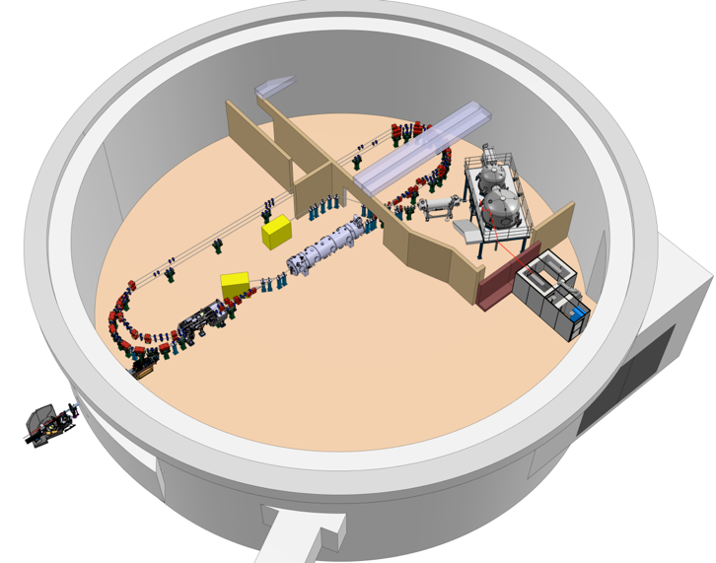
Project Progress Review (PPR) 4-2025
WP- 07 CRYOGENIE
Présenté par:
Patxi DUTHIL
10 juillet 2025

Slide 2
TDR
I- Introduction
- What do we have to cool
- Project constraints and cryogenic implications (equipment recovery, bunker size, construction work in the igloo)
- Cryogenic environment: the Supratech plateform (lique, helium recovery system and network…)
II- Cryogenic parameters
Cryogenic heat loads (stat., dyn., balance)
Safety factor for cryoplant capacities
Temperatures and pressures (cavity working temperature and pressure, MAWP…)
Cavities Fast cool down
III- Cryogenic architecture, flow process
PID
Equipment blocks (main parts: refrigerating system, distribution system, recovery system…)
Insulation vacuum (vacuum volume splits, vacuum barrier, sizes, pumping systems, pumping time, leak detection capacities)
Operating modes
  Booster only – no cold box (cool-down, 4 K, 2 K and warm-up)
  Booster only with cold box (cool-down, 4 K, 2 K and warm-up)
  CM only (cool-down, 4 K, 2 K and warm-up)
  PERLE (cool-down, 4 K, 2 K and warm-up)
  Supratech: helium fill-in, helium recovery in safety mode
IV – Cryogenic systems
Cold Box
Cycle compressors
Distribution system
  Booster and Interconnection Valve Box
  Cryomodule Valve Box
2 K helium pumping station
Ancillaries (purifying system, recovery system…)
IV – C&C
List of instruments and PLC I/O
PLC specifications

Slide 3
WP7 Etat d’avancement
WP7.1. - CRYOPLANT (cf. PPR4)
  Fourniture HZB : Contenu ⇒ MoU en cours : HZB partie juridique est désormais aux manettes :
  Std-by : lieux de stockage durant les travaux ; NDA LINDE ; Discussion RAK (possible partenaire indus)
  A venir (PPR5) : Réunion avec RAK + Action LINDE : en direct ou via HZB…
WP7.2. – INFRAS CRYOS
  Upgrade implantation (cf. WP12) : itération(s) avec programmiste + bunker réduit
    ⇒ nouvelle(s) études d’implantation(s) réalisée(s) :
    ⇒ boite à vannes booster + boite à vannes cryomodule + interconnexion box en dehors du bunker
  ⇒ nouvelle architecture cryogénique proposée :
    Interconnexion Box intégrée dans la boite à vanne Booster (qui devient donc plus complexe)
    Toutes les fonctionnalités cryogéniques antérieurement définies sont conservées
    Nouveau PID cryogénique établi
  Visite des galeries (cf. WP13) : le réseau d’hélium existe bien de l’igloo au 105 et du 105 au 106 et est plutôt en bon état
  ⇒ petite réfection nécessaire + raccordement au réseau existant (internalisation probable)
  A venir (PPR5) : Liste d’instrumentation à compléter avec PLC I/O (hors Cold Box, BVCM et ancillaries)
WP7.3. – DISTRIBUTION CRYOGENIQUE (cf. PPR4)
  Sesame : pas eu
  Upgrade implantation : l’impact des longues lignes cryos de transfert (entre Boites à vannes et Cryomodule ; entre Boite à vannes et Booster) sur le process et dimensionnent des lignes vérifié ⇒ impact faible
  A venir (PPR5) : Etude conceptuelle boite à vannes Booster bien avancée pour lancement de la cmde étude de détail

Slide 4
WP7 – Planning (injecteur)
- Installation de la source : en cours
- Mise en service de la source de l’injecteur : 1er trim. 2026
- Fourniture de la boite à vanne du Booster (SESAME) : mi-2027*
- Essais cryogéniques du Booster : 3ème trim. 2027
- Installation de l’usine cryogénique : 1er trim. 2028
- Injecteur de PERLE en régime nominal (7 MeV ; 20 mA) : mi-2028
* Nécessite de démarrer l’étude de conception de ces composants au 2nd semestre 2025 ⇒ cf. point de vigilance RH

Slide 5
Besoins manquants RH
Modélisation dynamique de processus procédés
  Expertise :
    Externe à IJCLab : TPE Cryoscape
    Collaboration de recherche envisagée ⇒ contrat de collaboration initié (dans les tuyaux ; cf. Souleymane)
  Forces vives :
    CDD IN2P3 2ans accordé
    Candidat sélectionné (avec 5 ans d’expérience chez Air Liquide dans la simulation de procédés)
    ZRR OK
    Arrivée prévue au 1er Septembre
BE
  Expertise :
    Samuel : formation cryogénique effectuée
  Forces vives : décision dir. projet (PPR3) -> externalisation de l’étude de la boite à vannes Booster

Slide 6
Points de vigilance
1- Budget WP7
  Aap SESAME 2025 : non ⇒ dépôt à nouveau l’année prochaine (?) + étude boite à vannes Booster sous-traitée pour ne pas retarder le planning
  Financements pour fourniture autres équipements ?
  Financement pour transports équipements HZB ?
  Financement pour installation équipements ?
  Financement pour mise en service ?
2- RH (voir slide précédent) : RAS
3- Impliquer LINDE (et ses sous-traitants)
  ⇒ LINDE : RAS
  ⇒ RAK Industrial Consulting : RAS
4- Fourniture HZB
  Contenu ⇒ Discussion en cours
  Où peut-on ranger les composants durant les travaux (notamment la Cold Box) ?

Slide 7
Questions au projet
1- Injecteur : possibilité de fonctionner à 4 K / en mode pulsé ?
2- Ligne de transfert HZB (MTL) que l’on ne veut pas : informer HZB
3- Place de parking pour la Cold Box
4- Qui gère, centralise et défini les paramètres machines et les docs machines (dont PID...) ?
5- Qui gère les installations sur sites ?
6- Qui gère/défini les opérations futures de PERLE (comment opèrera-t-on PERLE) ?

Slide 8
Merci pour votre attention

